Slide 1
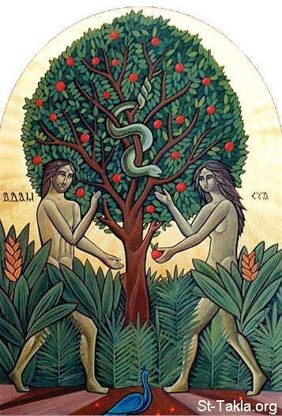
النتاجات التعليمية :
1- معرفة ما هي الخطيئة .
2- معرفة ما هي أنواع الخطيئة .
3- يدرك ما هو المفهوم المسيحي للخطيئة .
4- يستنتج كيفيّة المشاركة بالخطيئة .
5- يستنتج نتائج الخطيئة .
الخطيئة في المفهوم المسيحي

Slide 2

ما هي الخطيئة :
هي مخالفة إرادة الله ووصاياه المقدسة سواء كانت " بالقول أو بالفكر أو بالفعل ".

Slide 3

أنواع الخطيئة :
1- الخطيئة الأصلية : وهي الخطيئة الي ارتكبها آدم وحواء وامتدت للجنس البشري.
2- الخطيئة الفعلية : وهي الخطيئة التي يرتكبها الإنسان عن معرفة وإدراك.
وتقسم إلى قسمين:-
أ- خطيئة مميتة : وهي الخطيئة التي يرتكبها الإنسان بكامل إرادته ومعرفته التامة بها ومنها ما هو عظيم ومنها ما هو أعظم.
ب- خطيئة عرضية : هي الخطيئة التي يرتكبها الإنسان إما عن جهل أو إهمال أو إدراك.

Slide 4

ما هو المفهوم المسيحي للخطيئة .
المسيحية لا تنهي عن القيام بالخطيئة فقط ( بل تعتبر أن التفكير والتخطيط لعمل الخطيئة هو خطيئة ).

Slide 5


أهم أنواع المشاركة في الخطيئة :
أ. التحريض على ارتكاب الخطيئة.
ب. المساعدة في ارتكابها .
ج. فرض الإرادة (التهديد).
د. المشورة.

Slide 6
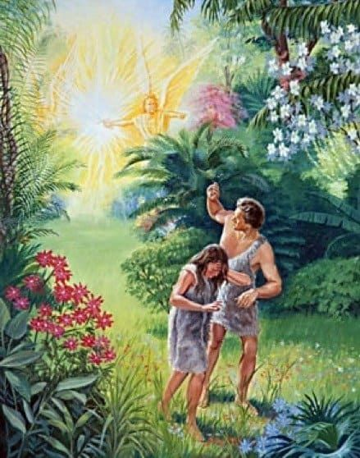
نتائج الخطيئة :
أ) تُحرِم مرتكبيها من النِعَم السماوية.
ب) تمنع الخير عن مرتكبها.
ج) إن أُجرة الخطيئة هي الموت ( الموت الروحي).

Slide 7
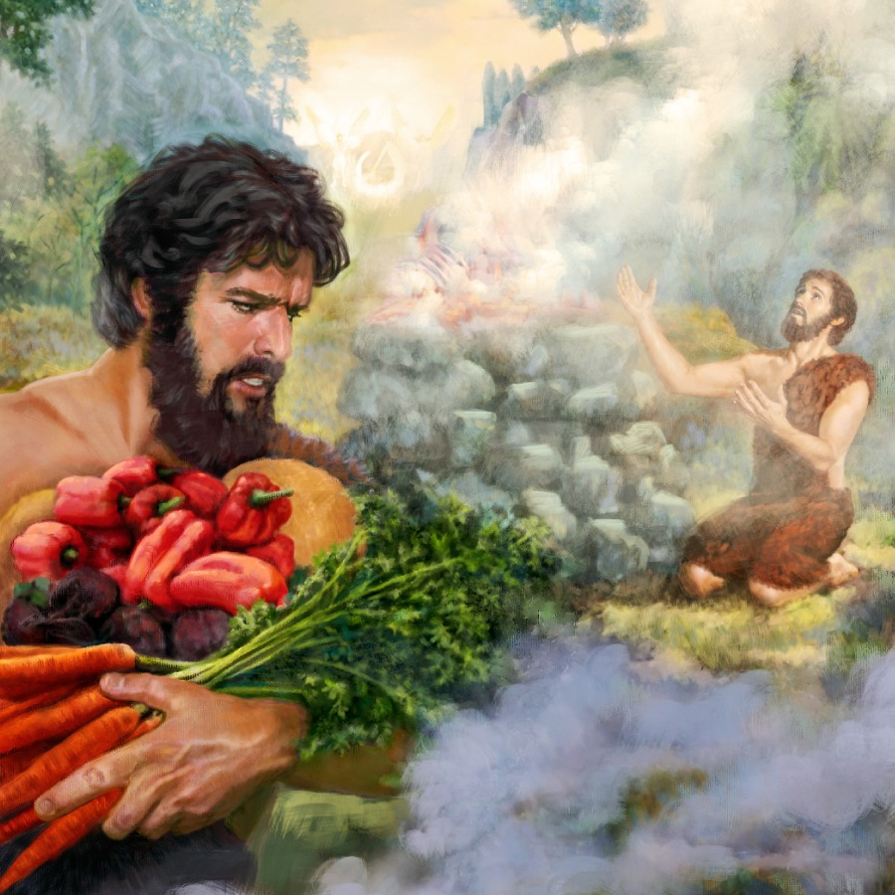
أمثله من الكتاب المقدس عن كره الله للخطيئة :
آدم وحواء (مخالفة وصية الله).
حناينا وسفيرة ( الموت بسبب الكذب).
هابيل وقايين ( الخطيئة بسبب القتل ).

